Slide 1
掼蛋
开始游戏

Slide 2
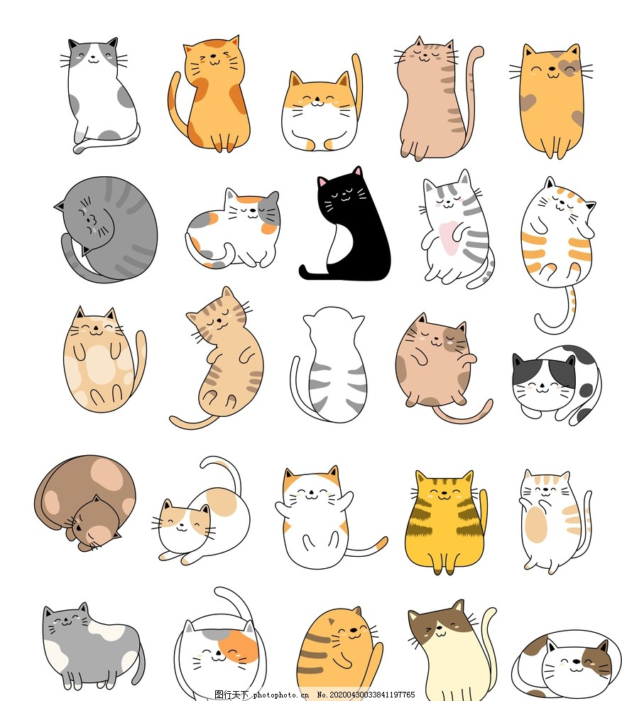
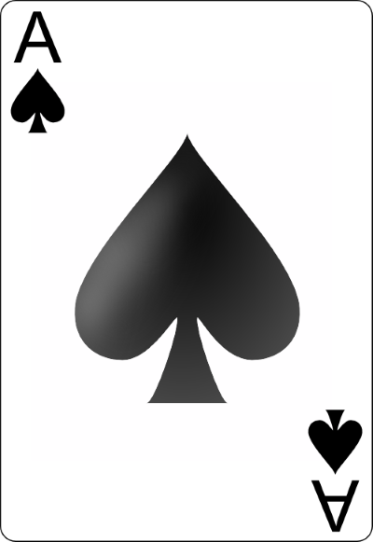


己方
玩家3
声音 开
牌局记录
对方
头游
玩家4
玩家2
三游
× 不出
√ 出牌
剩 张
下游
♠
♥
♣
♦
♠
♥
♣
玩家1
♠
二游
同花顺
♠
♥
♣
♦
▲ 理牌
贡牌
还贡
↪ 恢复

